Slide 1
Одељење III-4 и VII-3
Ош,,Сестре Илић,,
Ваљево
учитељица Татјана Рељић

Slide 2
Дан планете Земље
СУСРЕТ ДВЕ ГЕНЕРАЦИЈЕ УЧЕНИКА
Тање Рељић
(квиз знања о заштити планете,екологији,
рециклажи)

Slide 3
Организација квиза:
Материјал који су ученици трећег разреда решавали на тему екологије,заштите Земље,рециклаже припрема учитељ
(питања,осмосмерке,
лавиринти,бојанке,
ацосијације,укрштенице
Ученици седмог разреда су направили мапе кретања ,
табеле са бодовима.
Усмеравали су такмичаре са једног нивоа на други,трећи...
На крају 8 ученика улази у финале а за најбоље познаваоце екологије припремили су посебне дипломе.
Још је важно истаћи да су успели од многих ваљевских приватника да набаве и награде(прибор,играчке...)

Slide 4
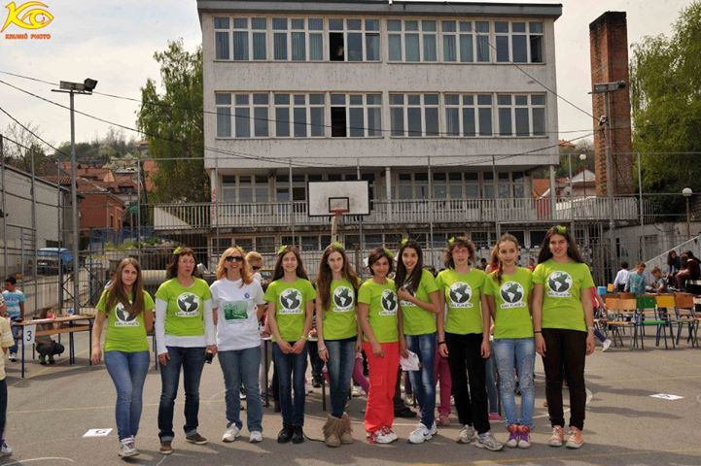
Организатори

Slide 5
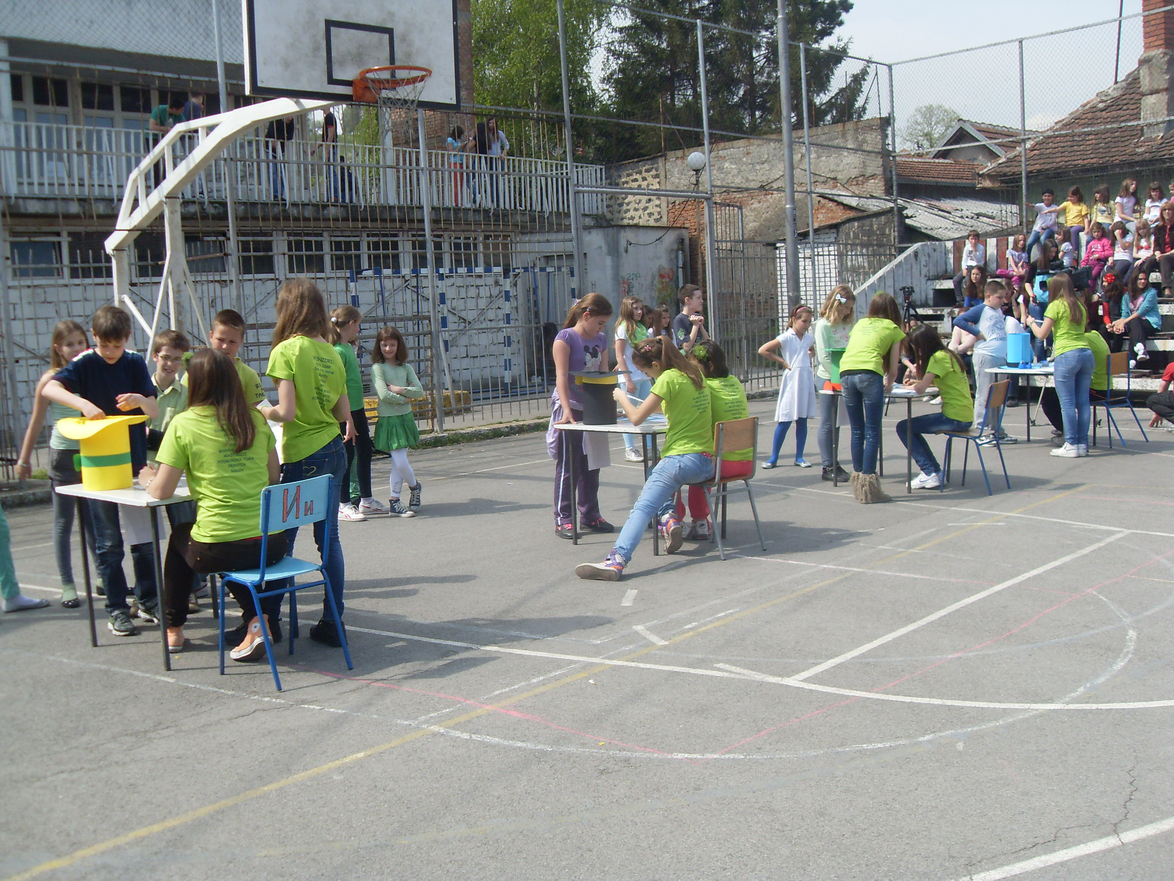
ПРВИ НИВО:У шеширу су питања,такмичар уколико тачно одговори прелази на други ниво,а ако не одговори тачно одлази у радионичарски део.

Slide 6
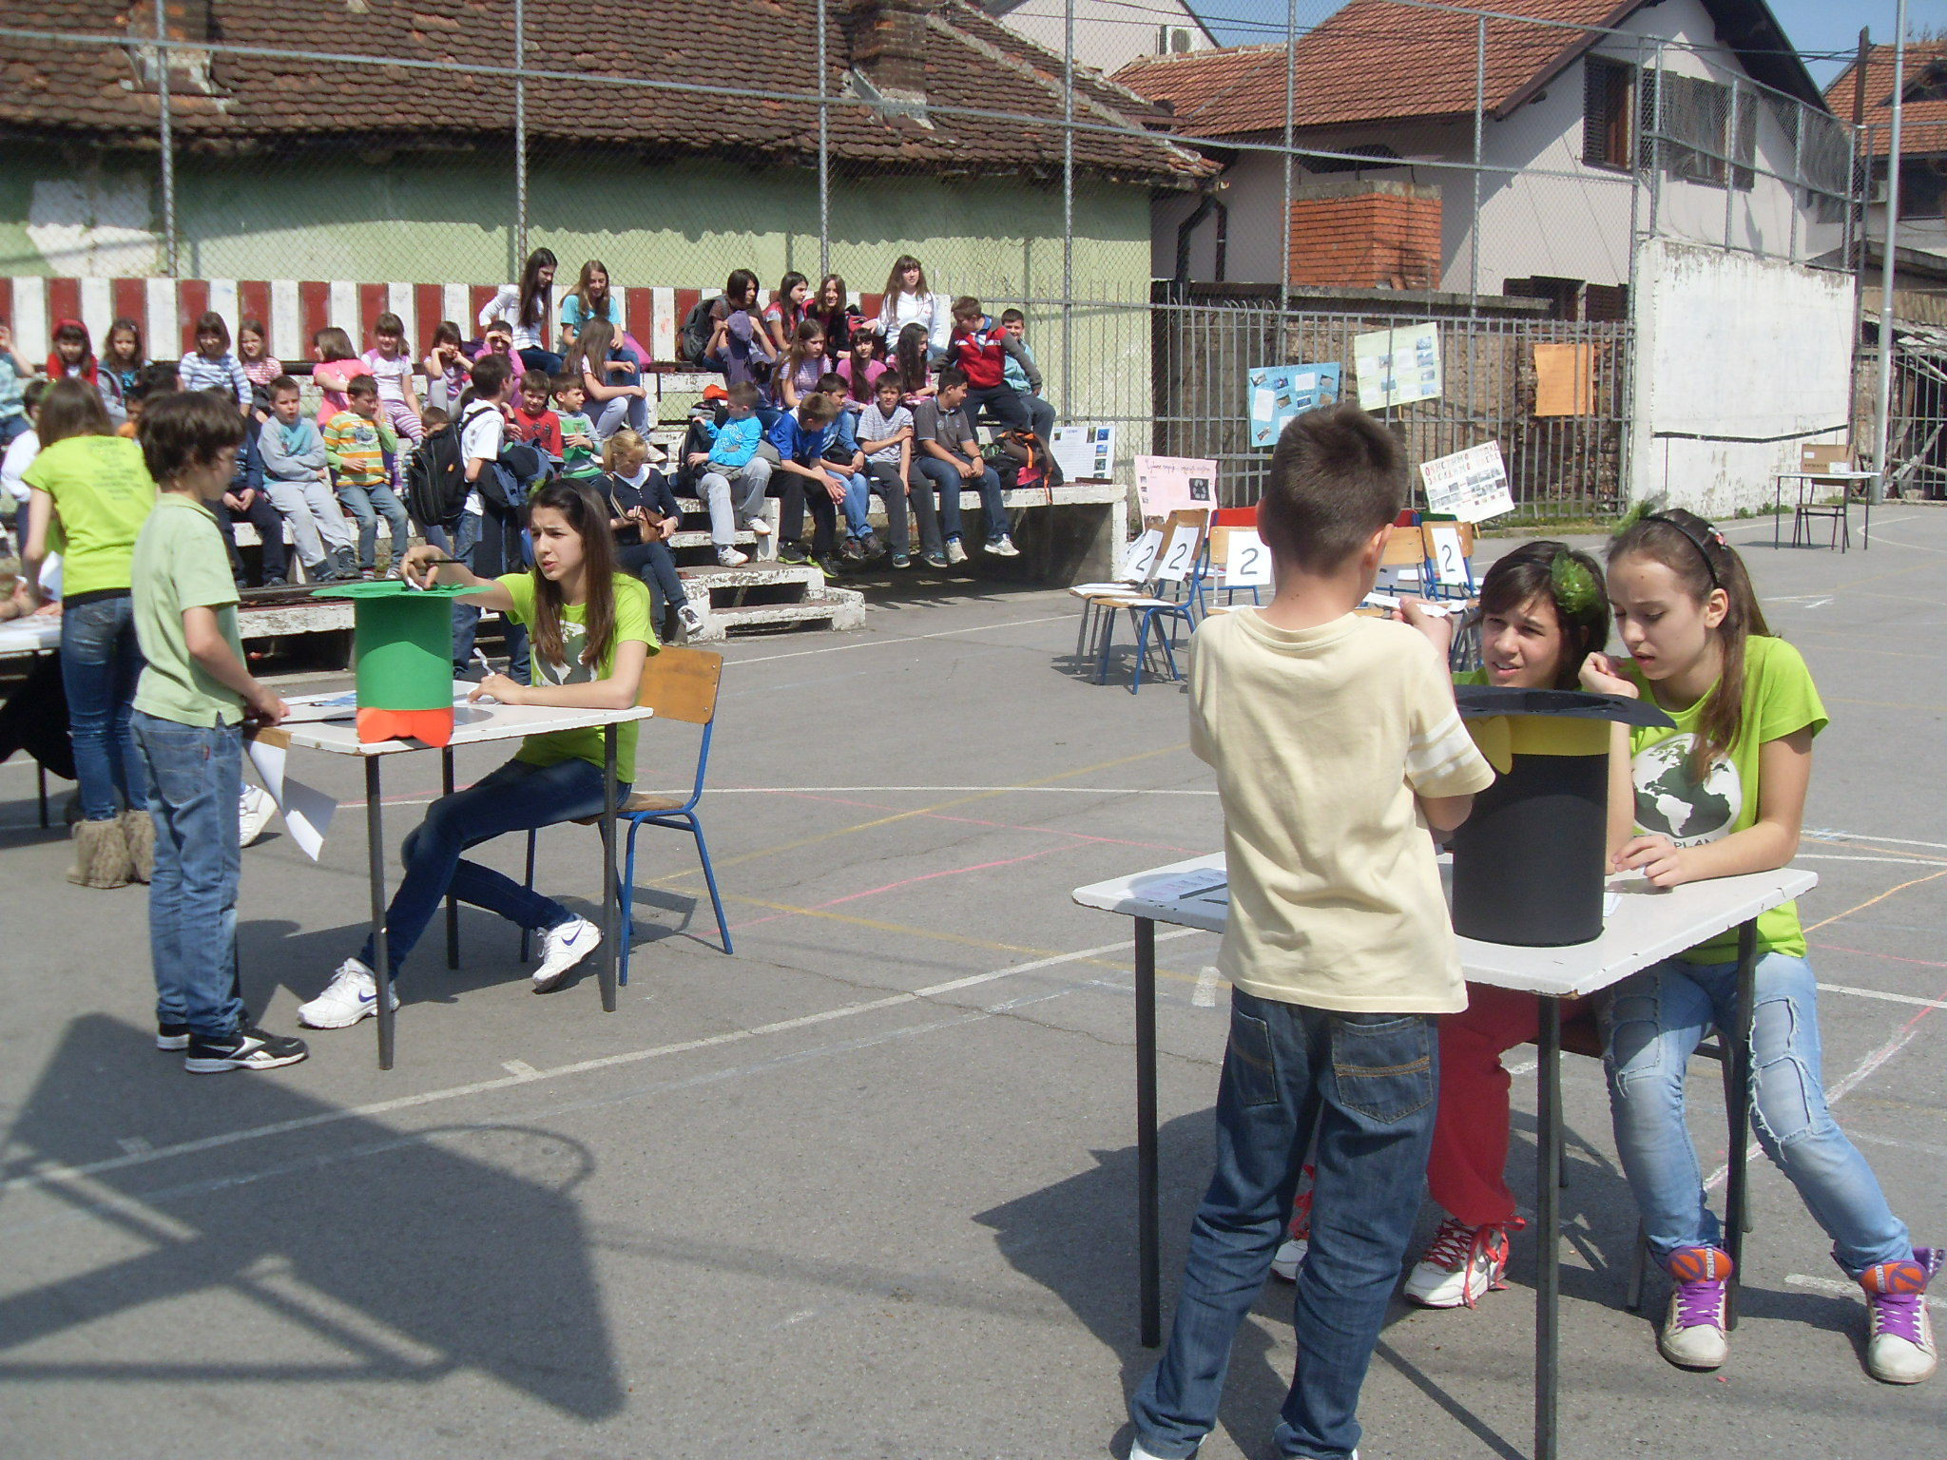
Трећи ниво
Други ниво
Први ниво

Slide 7
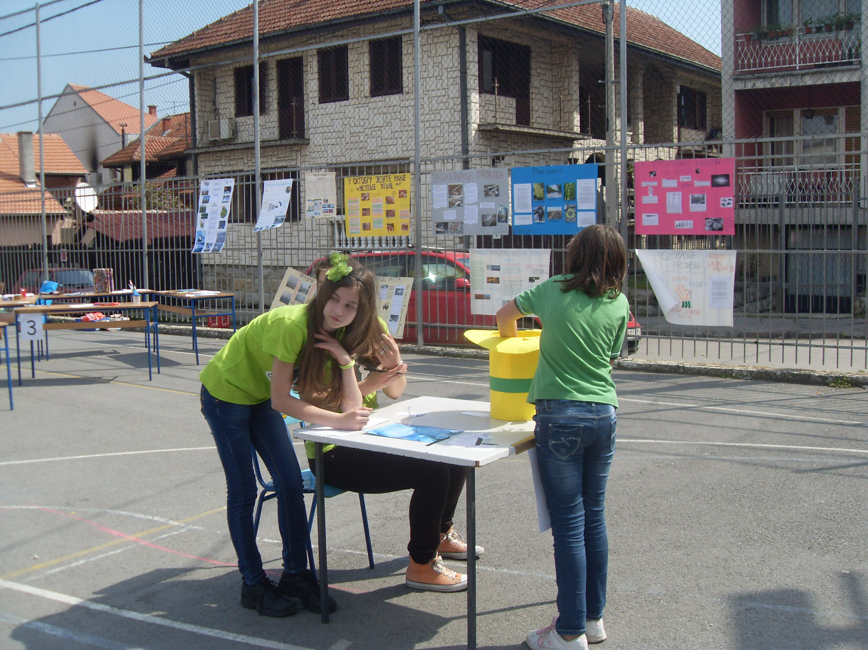

Slide 8
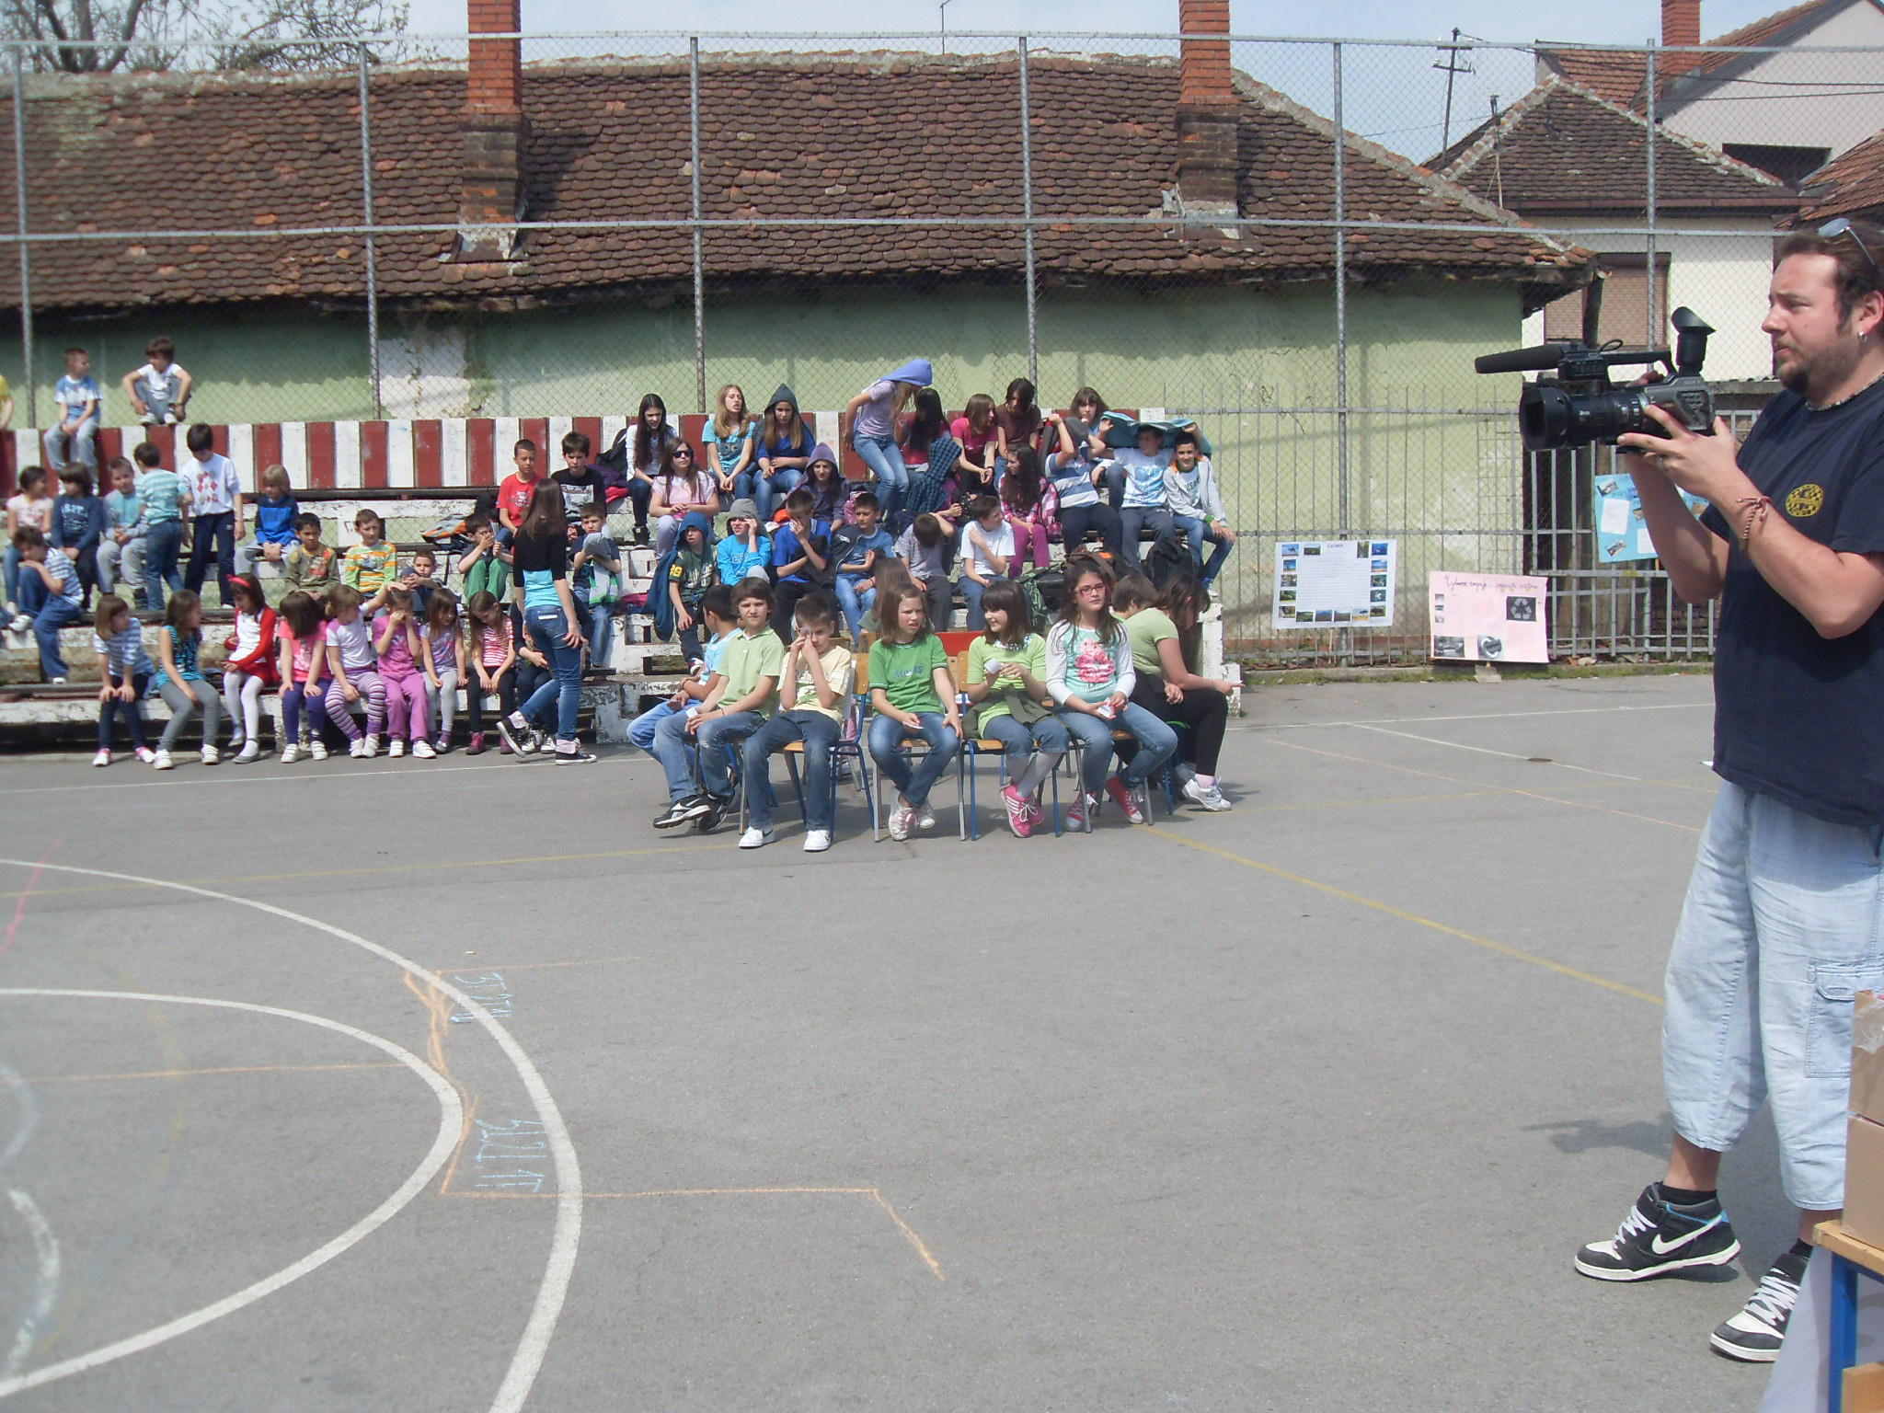
Ученици који су се нашли у другој фази такмичења

Slide 9
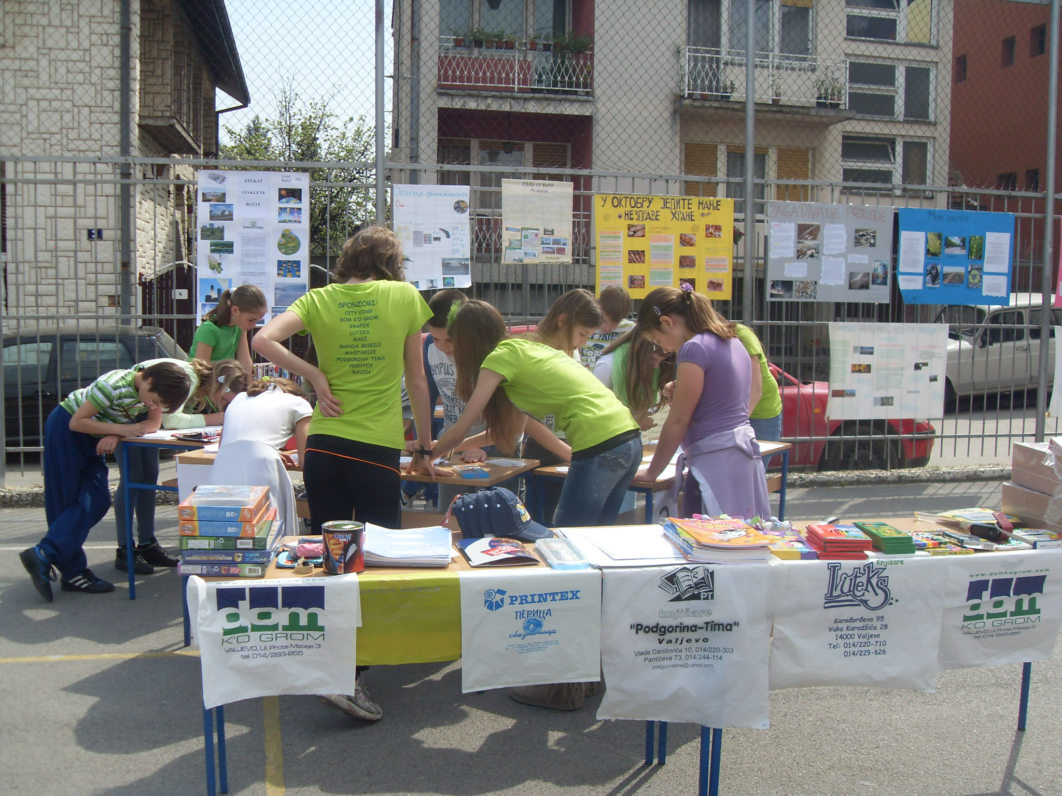
Ученици у радионици
Награде које ће добити победници квиза

Slide 10
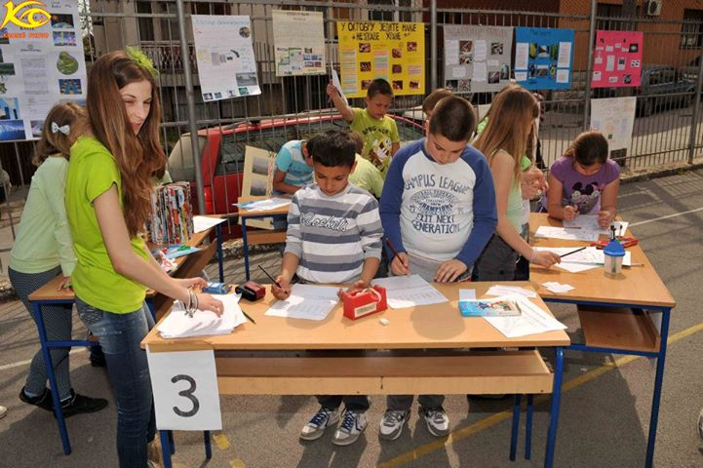
Радионица

Slide 11
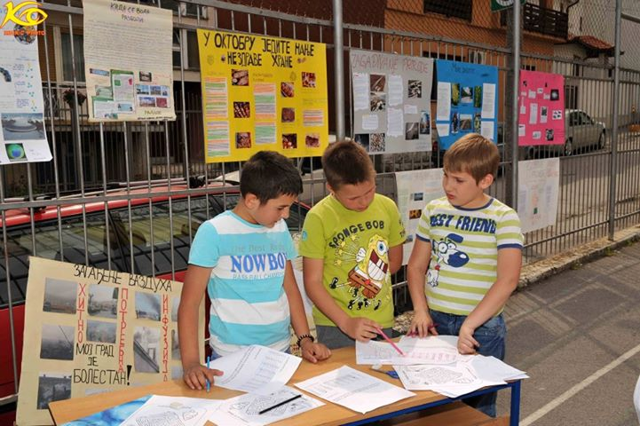
Радионица

Slide 12
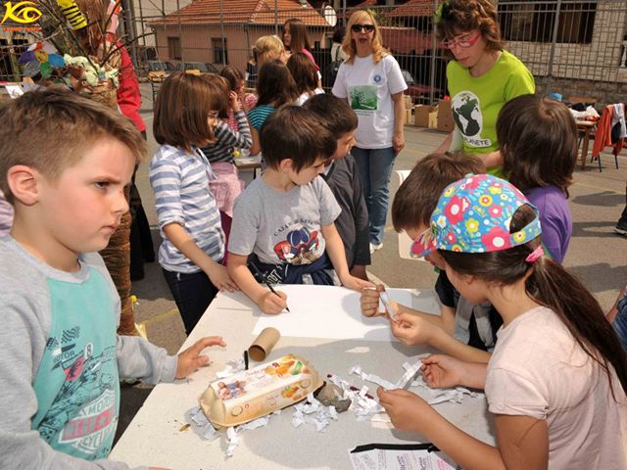
Стигли су и прваци који су узели учешће у прављењу материјала и цртању еколошких порука

Slide 13
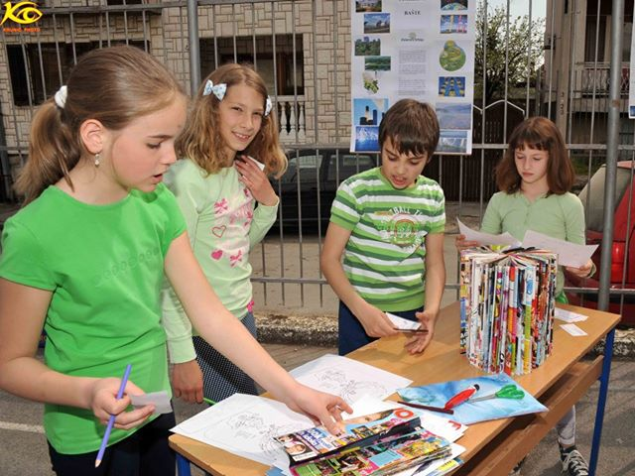
Решавање еколошког лавиринта

Slide 14
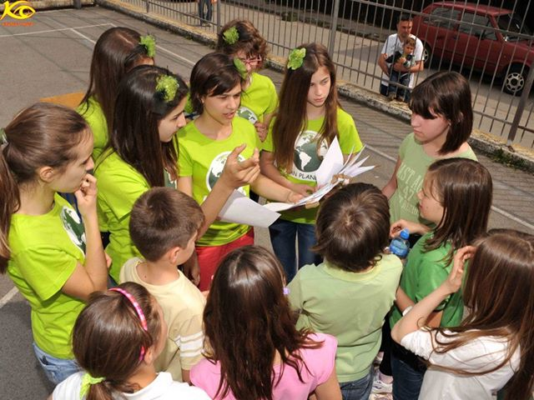
Такмичари добијају инструкције за завршни ниво такмичења

Slide 15
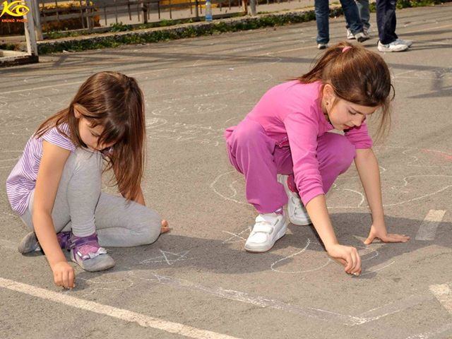
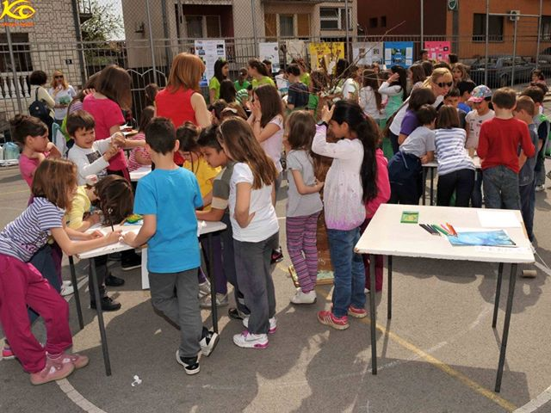
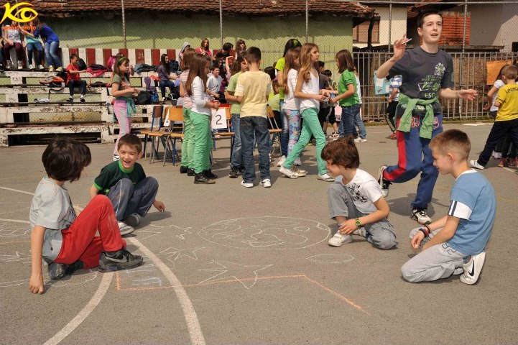
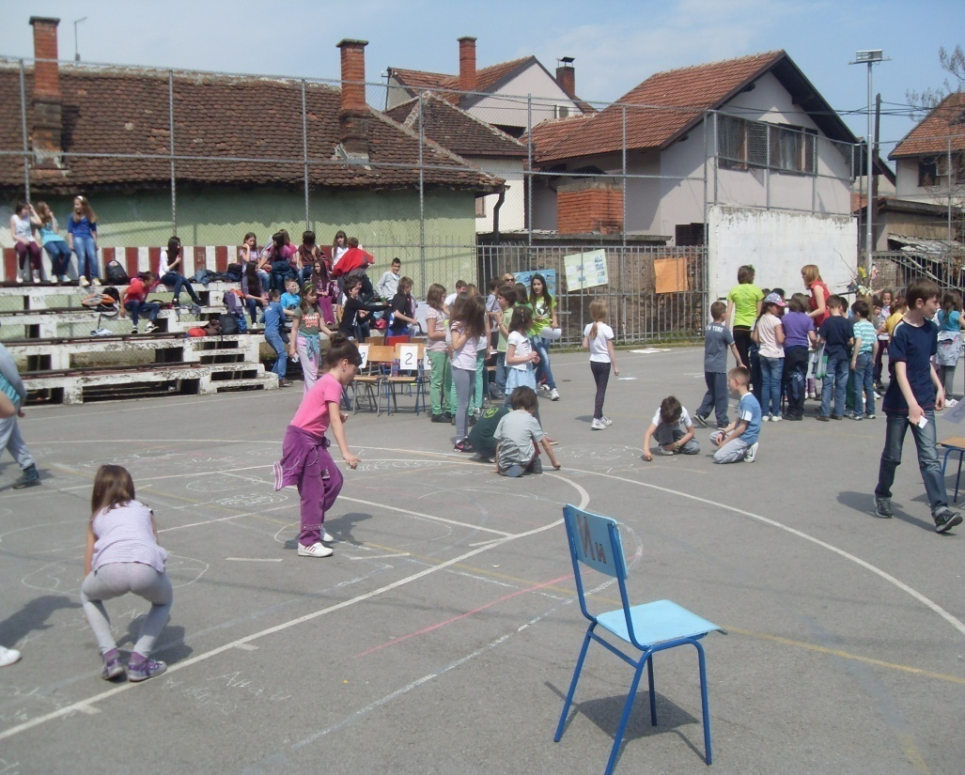
Прваци који су навијали желе да дају свој допринос акцији

Slide 16


Slide 17
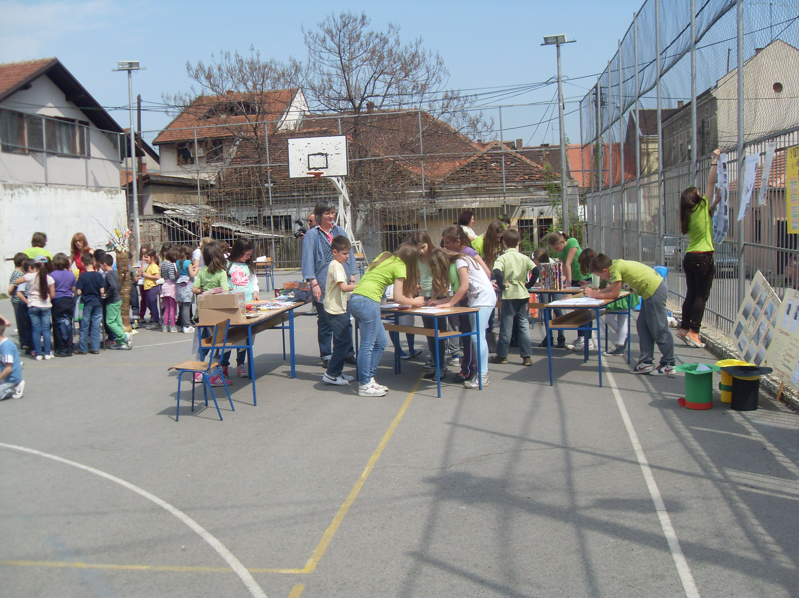

Slide 18
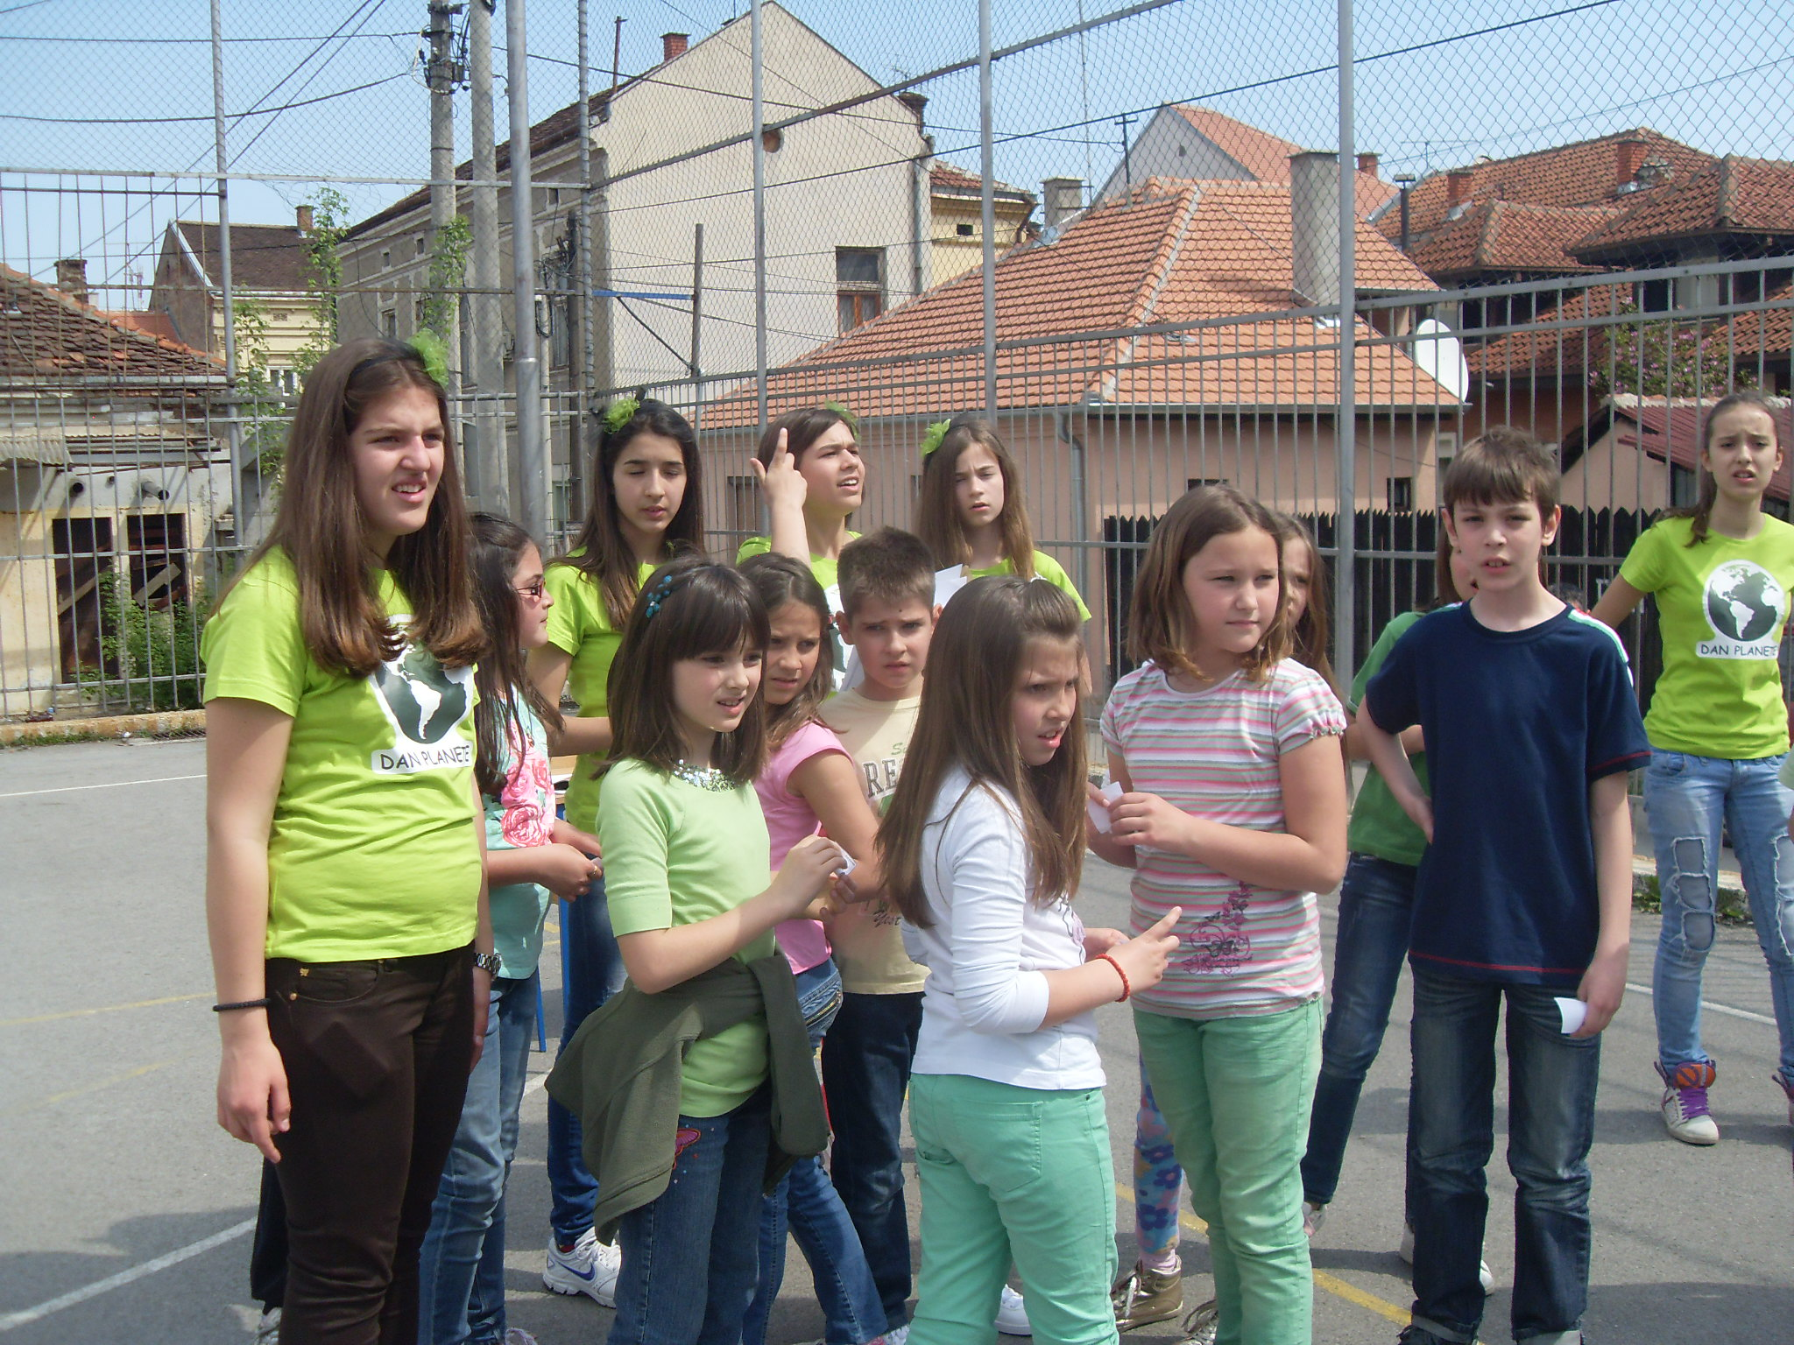

Slide 19
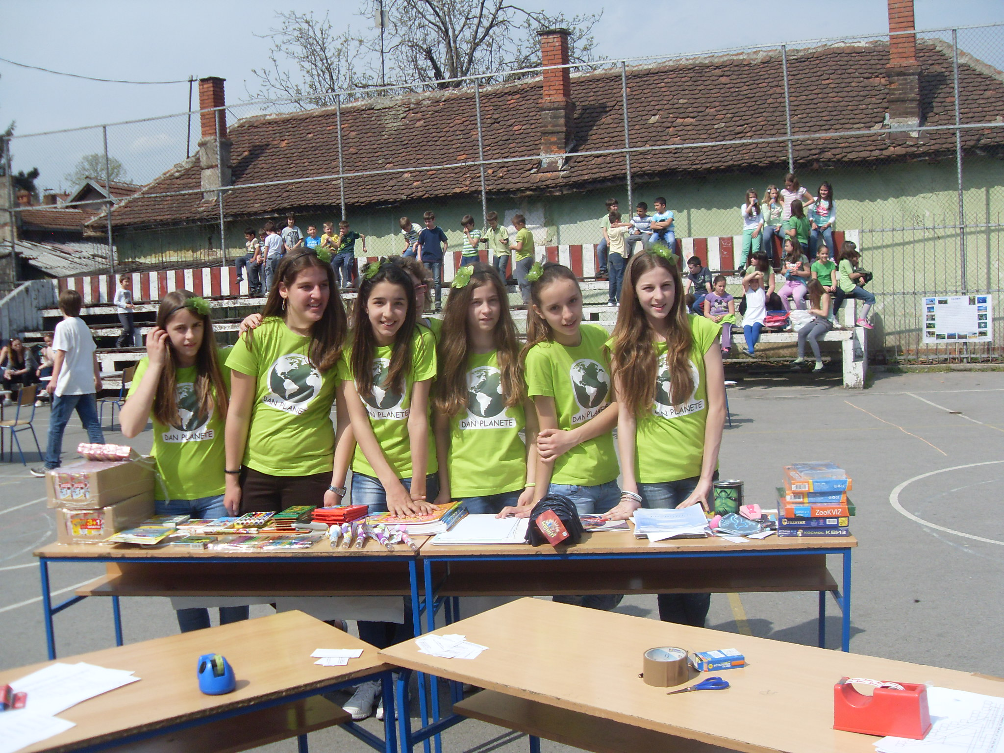
Припрема награда

Slide 20
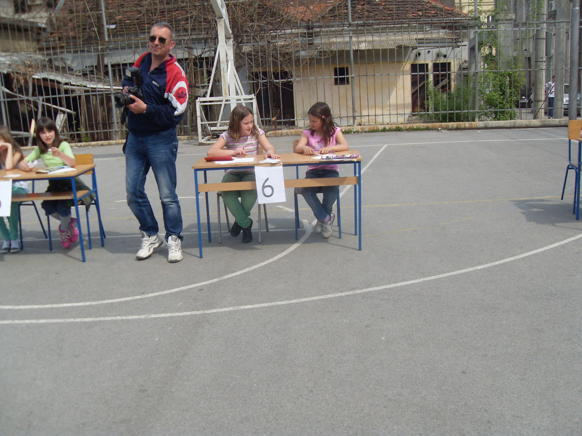
ФИНАЛЕ

Slide 21
Дипломе

Slide 22
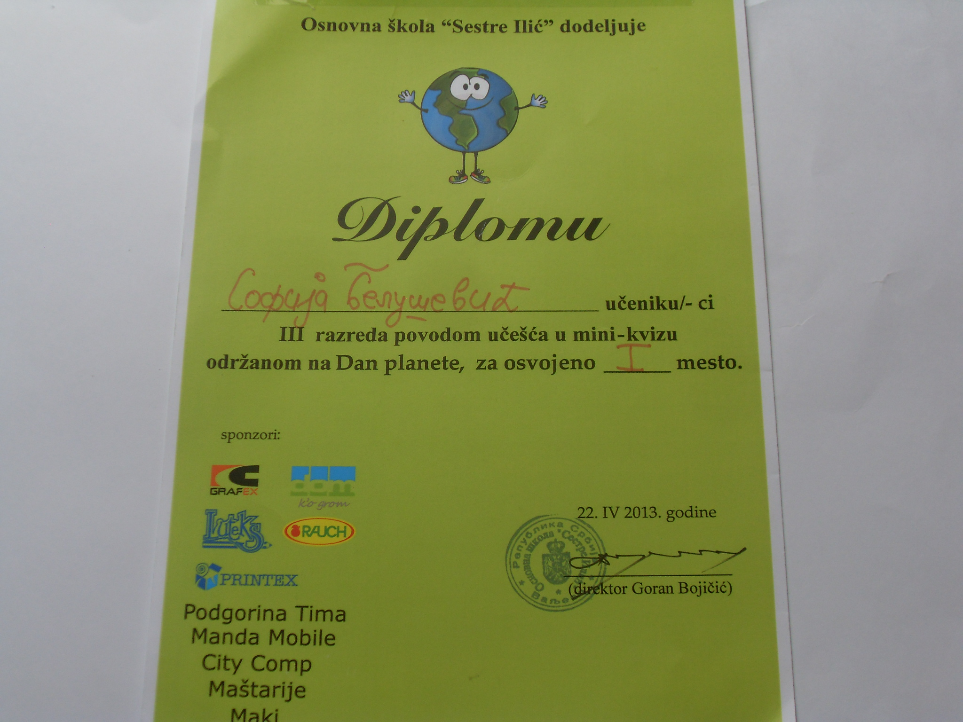

Slide 23
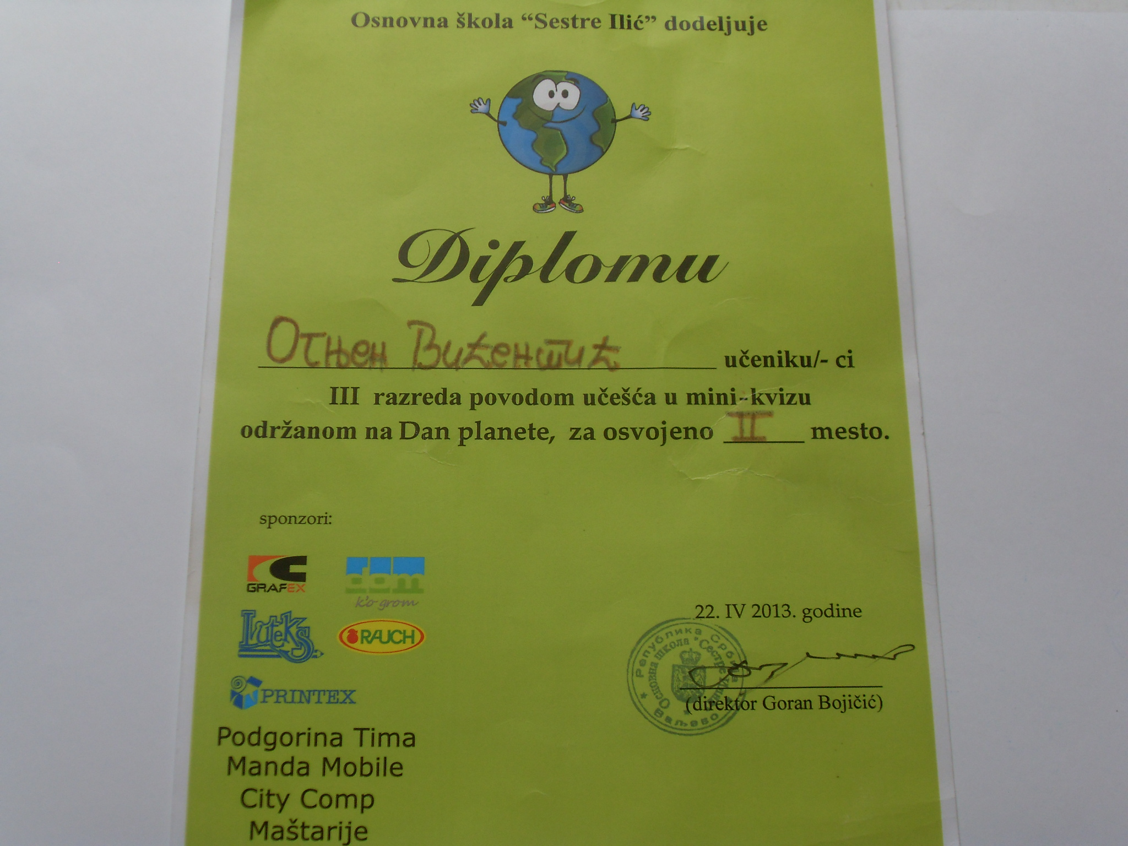

Slide 24
